Slide 1


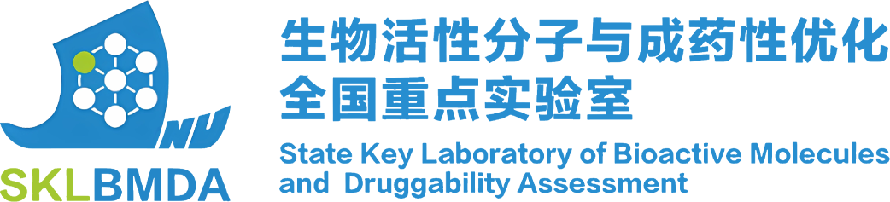
进展汇报
道生中药复方的化学成分鉴定和定量
汇 报 人：周诗文
导 师：田海妍 研究员
时 间：2026.06.05

Slide 2
目录
1
实验目的
2
实验方法
3
实验进展
4
下一步计划

Slide 3
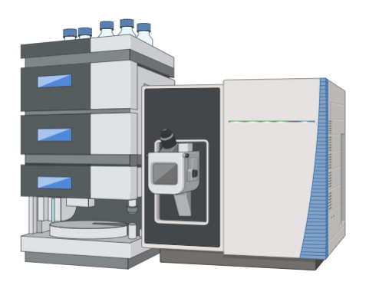
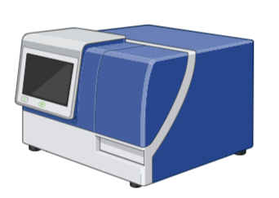
1. 实验目的
利用仪器分析的手段对道生中药复方的化学成分（初级代谢产物和次级代谢产物）进行定性和定量。
次初级代谢产物：甾体、黄酮、生物碱、糖苷类、萜类、酚类等
高效液相色谱-质谱联用（LC-MS）仪
初级代谢产物：多糖、蛋白质
紫外分光光度仪

Slide 4
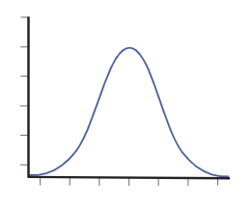
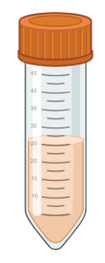
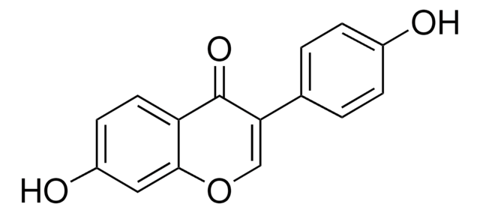

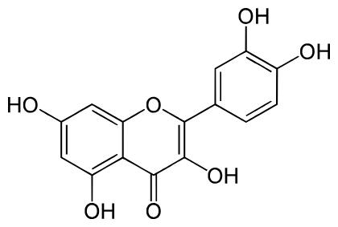
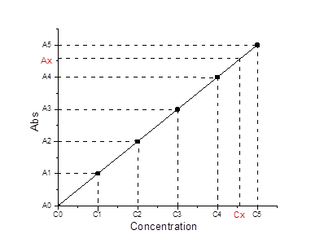

2. 实验方法
次初级代谢产物（主要化学成分）处理流程
质谱定量分析
有标准品
提取
质谱定性分析
总多糖、总蛋白、总多酚和总黄酮处理流程
提取
绘制标准曲线

Slide 5
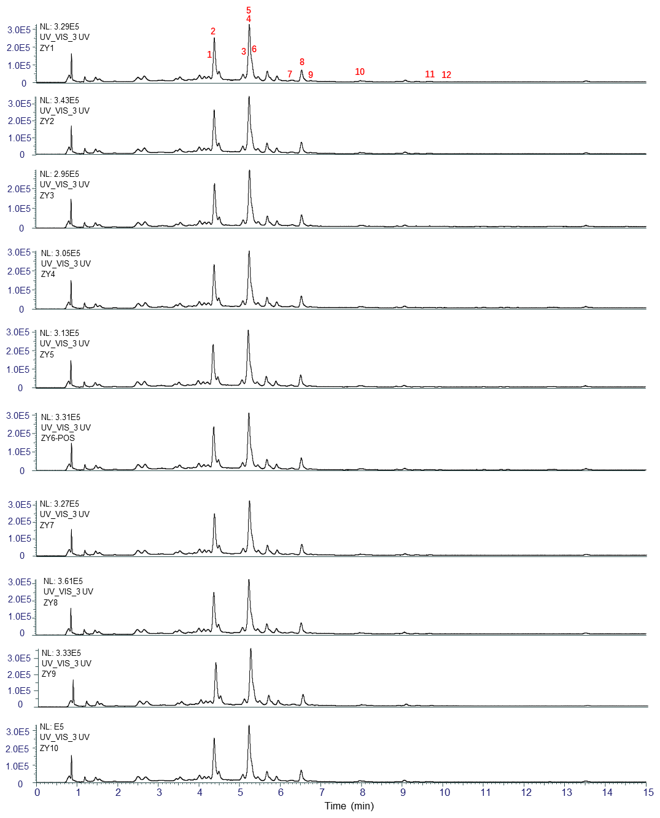
3. 实验进展
10批DIGESTIVE CARE中药复方的化学成分鉴定和定量
10批DIGESTIVE CARE中药复方样品稳定
共鉴定了12个主要化学成分，主要为黄酮苷和黄酮苷元，并对其做了HPLC指纹图谱的指认。

Slide 6
3. 实验进展
10批DIGESTIVE CARE中药复方的化学成分鉴定和定量
编号 | 化学成分名称 | 主要活性
1 | Leonoside A | 抗氧化
2 | Isoflavone base + 2O, O-Hex | 其生物活性未见报道，但是其为异黄酮氧糖苷类化合物，在抗炎、抗肿瘤、抗衰老和抗糖尿病等方面的应用具有潜在的作用
3 | 甘草苷 | 抗肿瘤、抗炎、抗氧化等
4 | Isoflavone base + 2O, O-MalonylHex | 同Isoflavone base + 2O, O-Hex
5 | 芹菜素-7-O-葡萄糖苷 | 抗菌、抗肿瘤、抗炎和抗氧化等
6 | 橙皮苷 | 抗氧化、抗炎、抗肿瘤等
7 | 漆黃素 | 骨骼健康、抗炎、抗肿瘤等
8 | 四氢咔唑酮 | 抗菌、抗肿瘤等
9 | 大豆素 | 抗肿瘤、抗炎、抗氧化及调节免疫系统
10 | 染料木素 | 抗肿瘤、抗氧化、抗炎
11 | 补骨脂二氢黄酮 | 在代谢性疾病、心血管疾病、免疫调节和抗肿瘤发挥作用
12 | 补骨脂异黄酮 | 抗肿瘤、抗炎、抗氧化等
抗氧化、抗炎、抗肿瘤、免疫调节

Slide 7
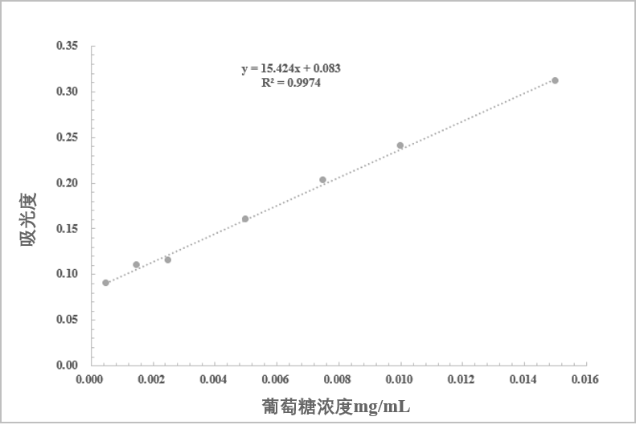
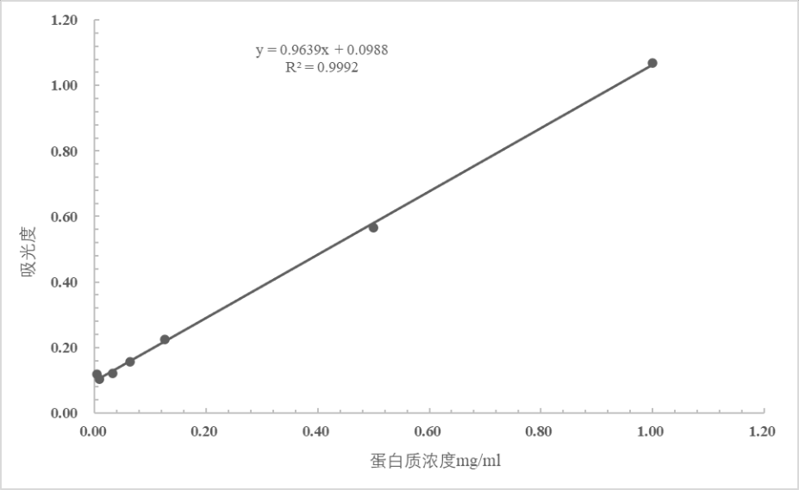
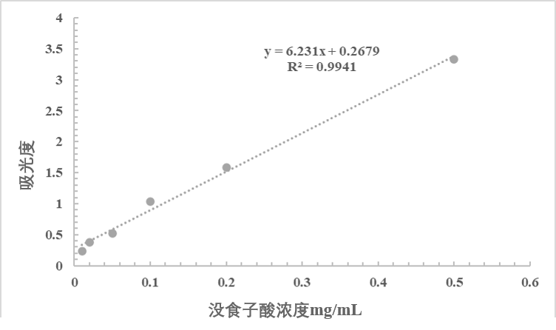
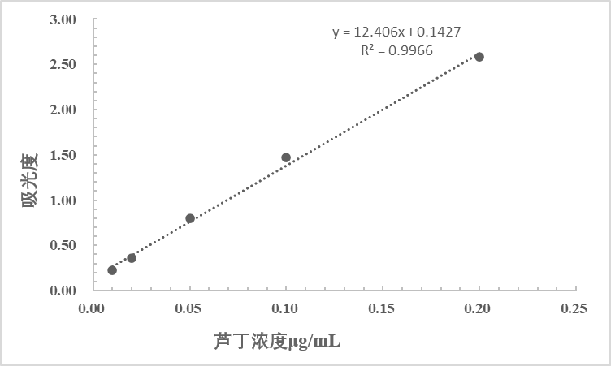
3. 实验进展
DIGESTIVE CARE中药复方的总多糖、总蛋白、总多酚和总黄酮含量
总多糖含量为65.53 mg/g
总蛋白含量为194.23 mg/g
总蛋白含量为6.29 mg/g
总蛋白含量为24.73 mg/g

Slide 8
3. 实验进展
DIGESTIVE CARE的营养成分总结
营养成分 | 含量
总蛋白 | 194.23 mg/g
总多糖 | 65.53 mg/g
总多酚 | 6.29 mg/g
总黄酮 | 24.73 mg/g
甘草苷 | 6.56 μg/g
橙皮苷 | 1173.74 μg/g
漆黃素 | 2.53 μg/g
大豆素 | 29.60 μg/g
染料木素 | 48.97 μg/g
补骨脂甲素 | 17.94 μg/g
补骨脂宁 | 2.03 μg/g
抗氧化、抗炎、抗肿瘤等

Slide 9
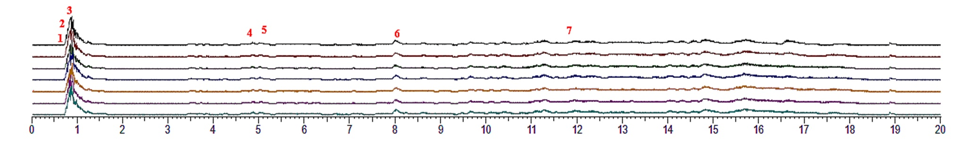
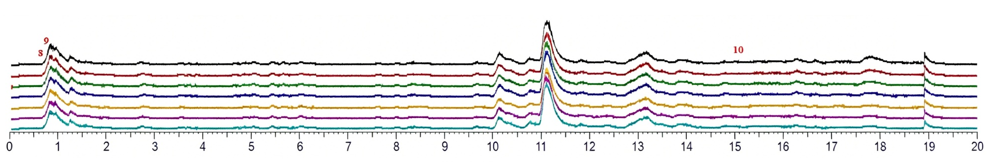
3. 实验进展
四种（每种各7批）来自道生的中药复方的化学成分鉴定（定性）
第一批药材
负离子TIC
正离子TIC
鉴定了10个主要化学成分，包括糖苷类、黄酮类等

Slide 10
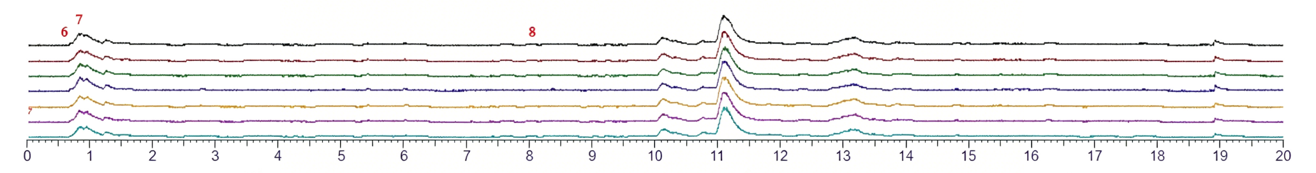
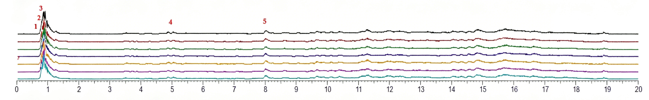
3. 实验进展
四种（每种各7批）来自道生的中药复方的化学成分鉴定（定性）
第二批药材
负离子TIC
正离子TIC
鉴定了8个主要化学成分，包括糖苷类、黄酮类等

Slide 11
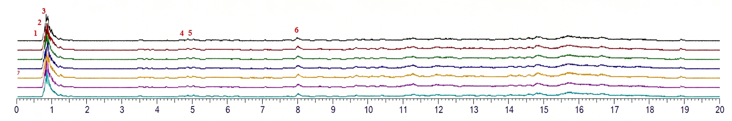
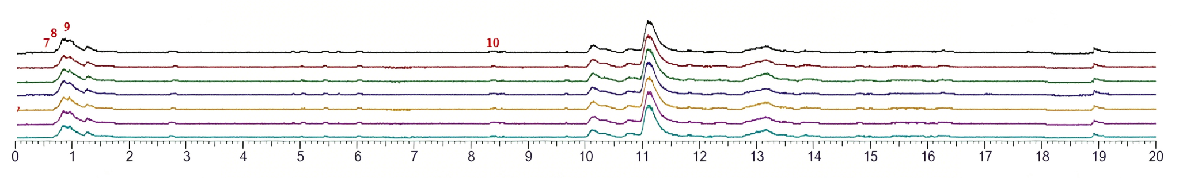
3. 实验进展
四种（每种各7批）来自道生的中药复方的化学成分鉴定（定性）
第三批药材
负离子TIC
正离子TIC
鉴定了10个主要化学成分，包括糖苷类、黄酮类等

Slide 12
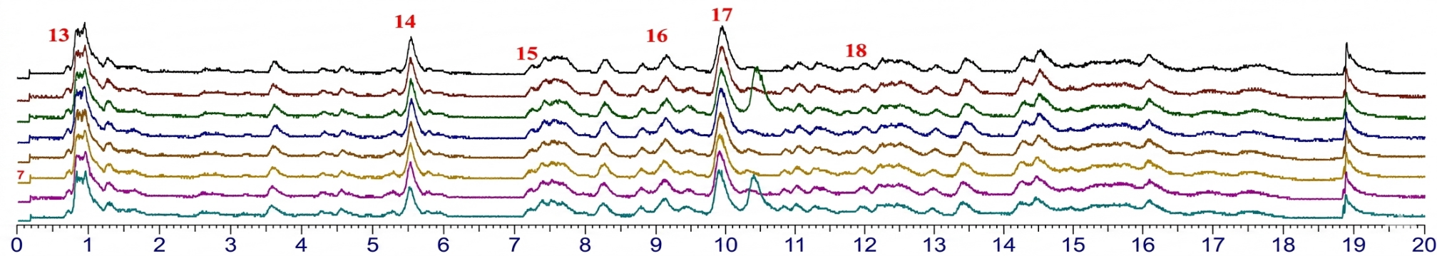
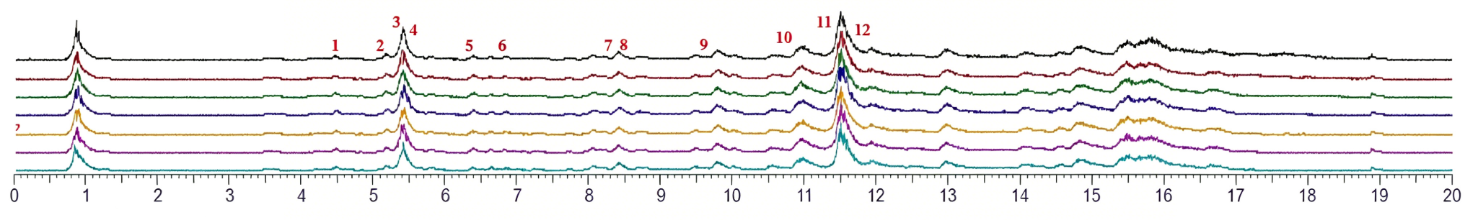
3. 实验进展
四种（每种各7批）来自道生的中药复方的化学成分鉴定（定性）
第四批药材
负离子TIC
正离子TIC
鉴定了18个主要化学成分，包括糖苷类、黄酮类等

Slide 13
3. 实验进展
总结
完成了对DIGESTIVE CARE中药复方的化学成分鉴定和定量。
完成了四种中药复方的定性分析。

Slide 14
4. 下一步实验计划
购买标准品，对四种中药复方的主要化学成分进行定量分析。
对四种中药复方的总多糖、总蛋白、总多酚和总黄酮进行定量分析。
对上述定性定量结果进行整理和文献综述。

Slide 15

谢谢大家的聆听！
忠 信 笃 敬

